Slide 1

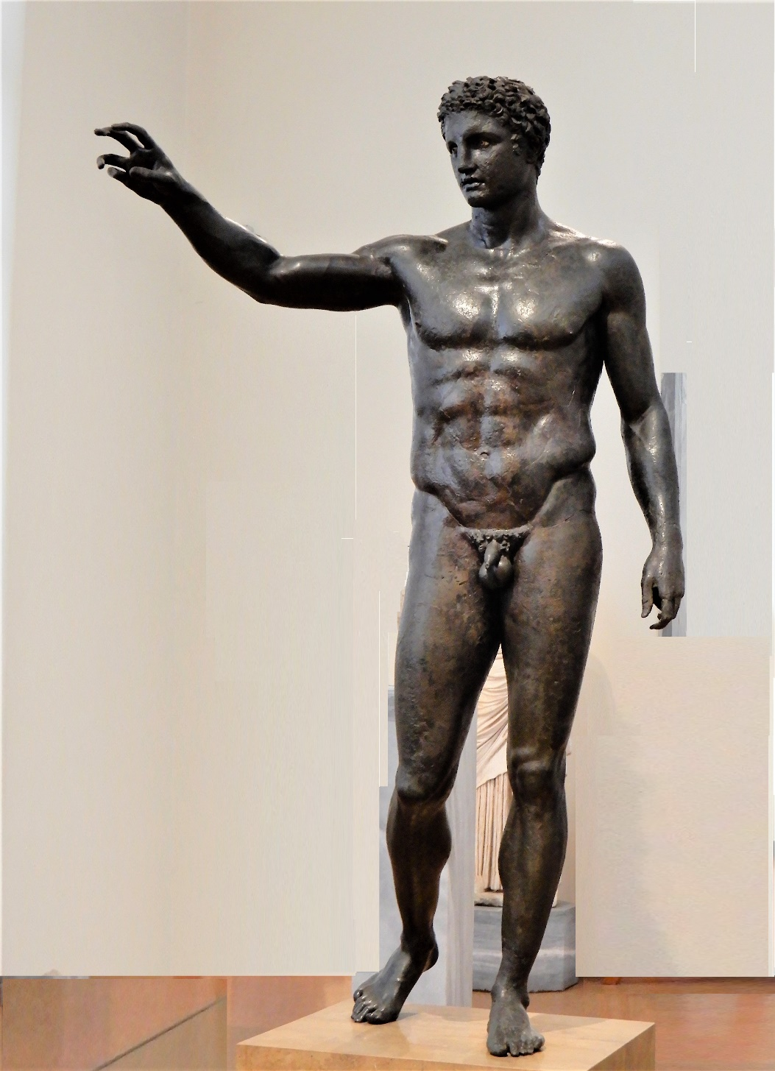
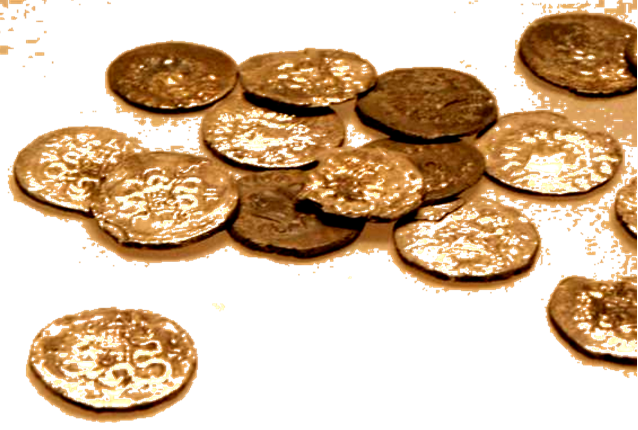
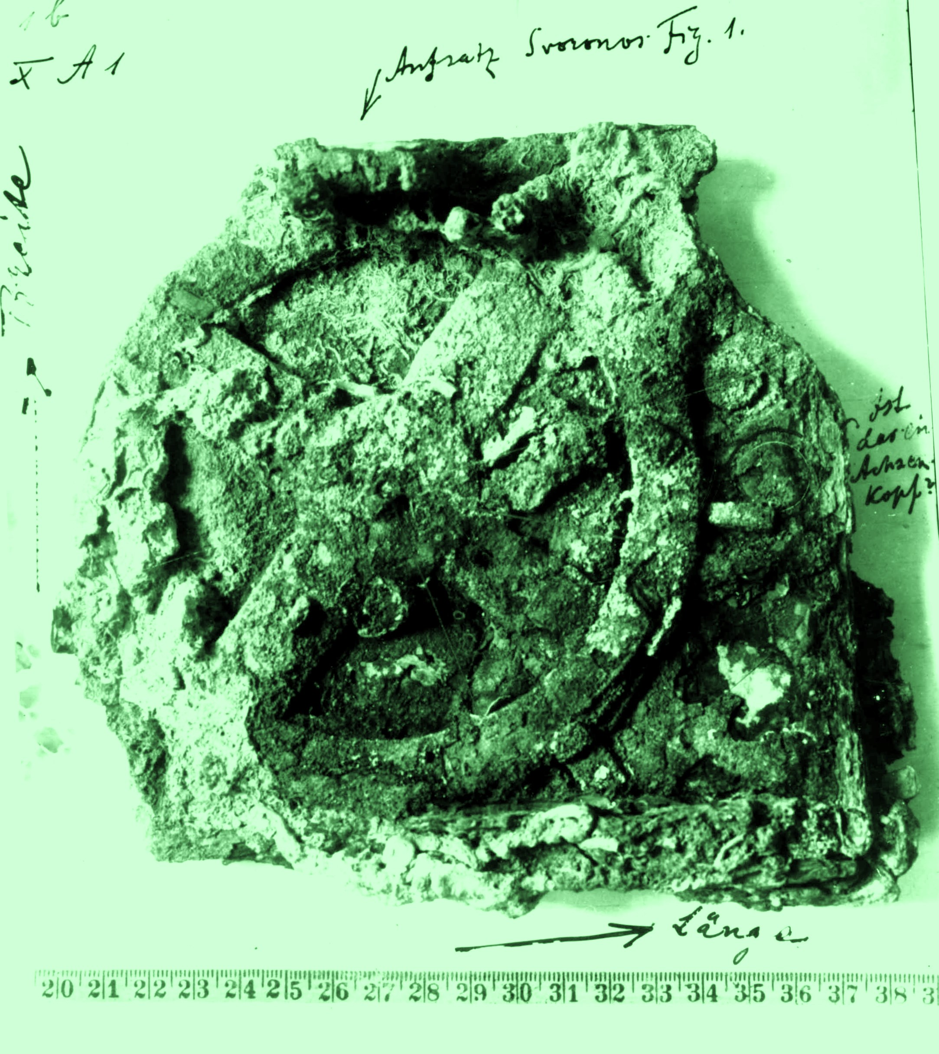
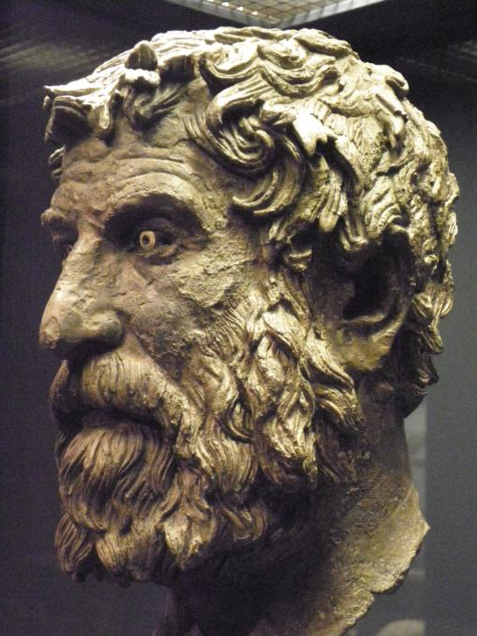
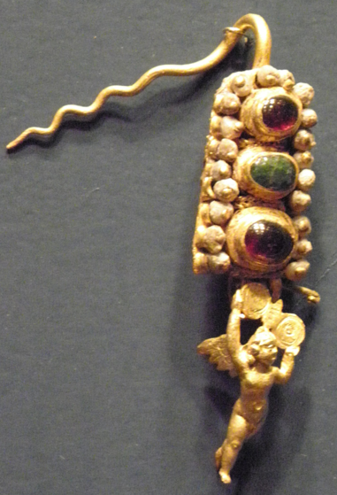
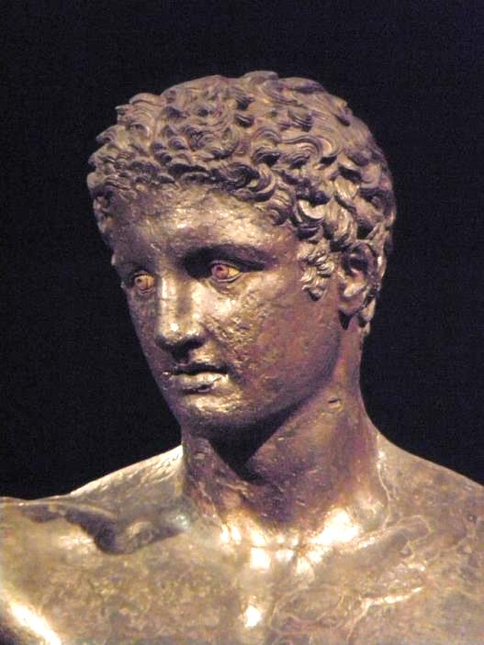
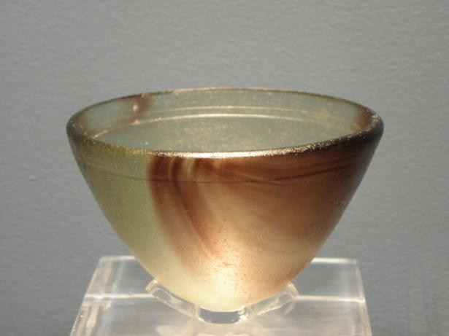
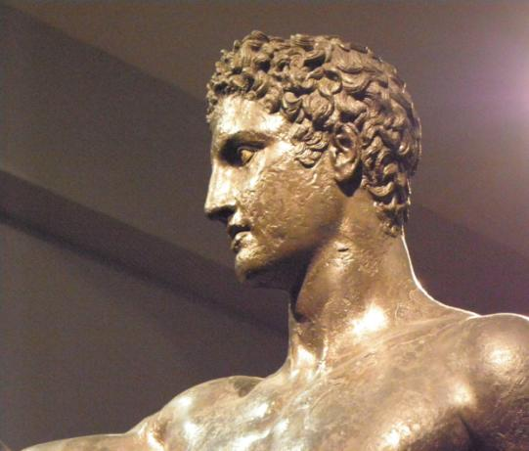
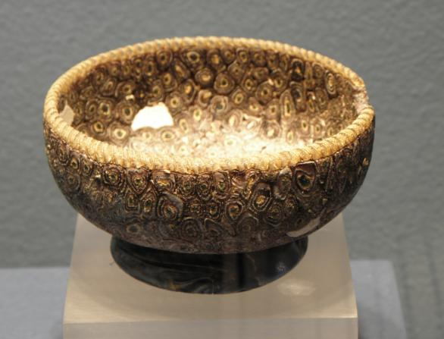
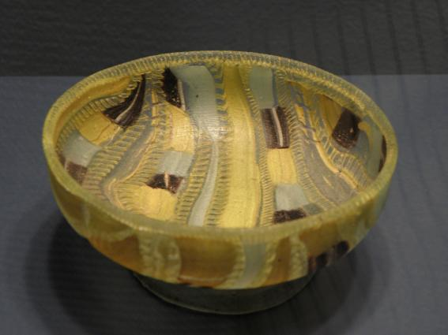

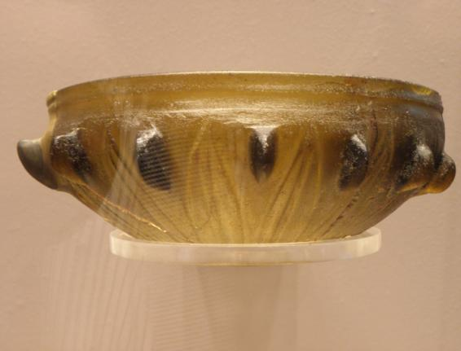
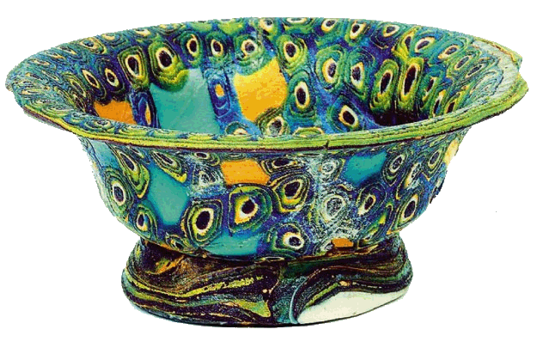
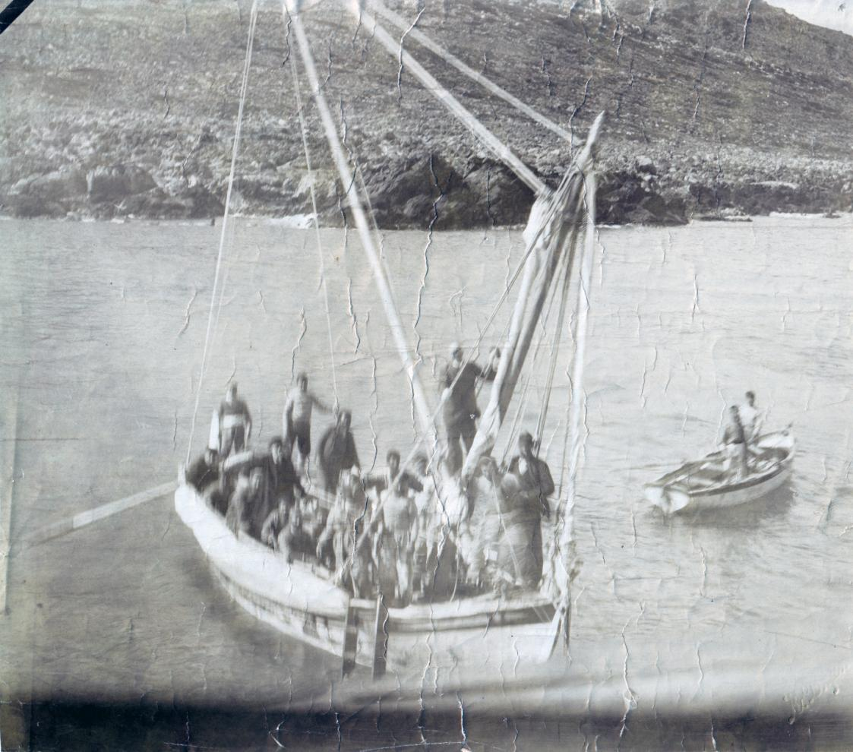

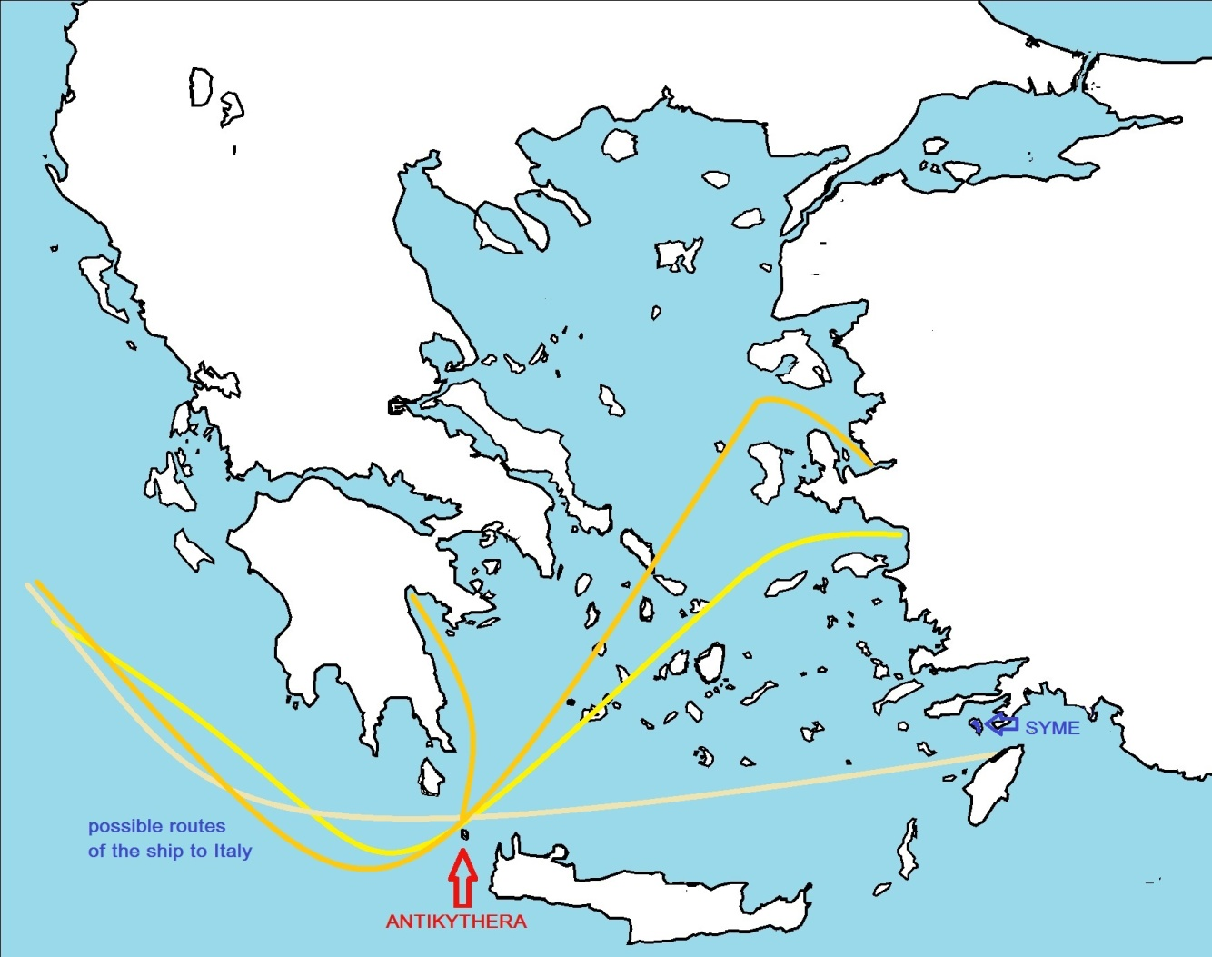
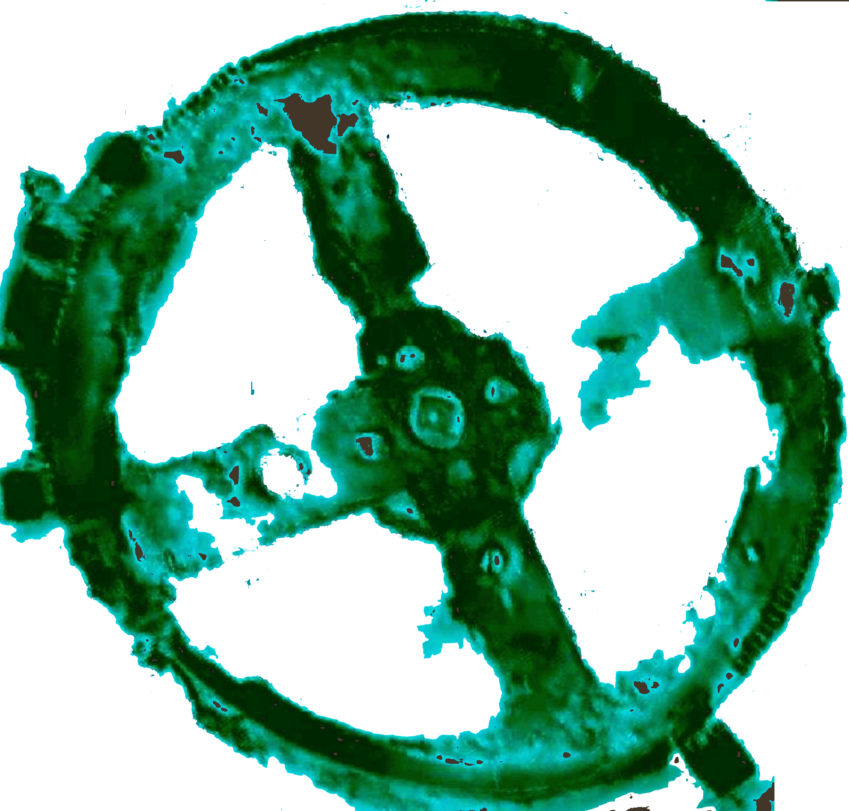
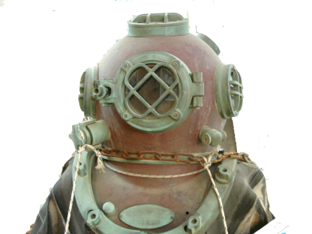
The Antikythera Mechanism Exhibition
The mysterious shipwreck
Universiteti Kombëtar dhe Kapodistrian i Athinës
Εθνικό και Καποδιστριακό Πανεπιστήμιο Αθηνών
Xenophon Moussas xmoussas@phys.uoa.gr, x
tel +306978792891
Copyright © 2022 X. Moussas
Έκθεση Μηχανισμού Αντικυθήρων
Το μυστηριώδες ναυάγιο
The treasure of thirty-six silver coins, tetra-drachmas,
32 from Ephesus and 4 from Pergamon, from the shipwreck, dated between 104 and 67 BC. Taking into account all other coins before 60 BC these give an account of the date and provenance of the ship.
The Antikythera Philosopher
The Antikythera Philosopher
A Mysterious Shipwreck with treasures
The Antikythera Mechanism was found in a big ancient shipwreck of the 1st century BC. The ship was full of 600 to 1200 tonnes of Greek treasures, which was probably war loot of the Romans from Greece or pirates. The island of Antikythera, was a place of pirates. The Romans had a taste for Greek art right from the beginning of their prehistory. A Roman Emperor alone took 600 statues from the island of Rhodes.
More than one hundred statues were recovered from the sea during 1901-2 as well as some parts of luxurious beds-sofas (Louis XVI like). Precious glasswork mosaic and very elaborate glasses, similar to the Murano Venetian glasses, the multi-coloured glasses, the millefiori, golden earrings and other jewellery were recovered, as well as numerous amphorae, originally full of tasty wines and olive oil from various Greek Islands, dated between 80 and 70 BCE, Hellenistic pottery between 75 and 50 BC, Roman pottery around 50 BC, coins in use around 80 and 60 BC. These treasures are at the National Archaeological Museum of Athens.
The shipwreck was discovered in April 1900 by sponge divers from the Greek Island of Syme, that stopped in the small Greek Island of Antikythera, between Crete and Peloponnese. Eight experienced divers recovered lots of the findings in this first underwater archaeological excavation at a depth of 40 to 65 meters.
Ένα μυστηριώδες ναυάγιο με θησαυρούς
Ο Μηχανισμός των Αντικυθήρων βρέθηκε σε μεγάλο αρχαίο ναυάγιο του 1ου αιώνα π.Χ. Το πλοίο ήταν γεμάτο από 600 έως 1200 τόνους ελληνικούς θησαυρούς, που πιθανότατα ήταν πολεμικά λάφυρα των Ρωμαίων από την Ελλάδα ή λεία πειρατών. Το νησί των Αντικυθήρων, ήταν τόπος πειρατών για αιώνες. Οι Ρωμαίοι είχαν αγάπη για την ελληνική τέχνη από την αρχή της προϊστορίας τους. Ένας Ρωμαίος Αυτοκράτορας πήρε 600 αγάλματα μόνον από το νησί της Ρόδου.
Περισσότερα από εκατό αγάλματα ανασύρθηκαν από τη θάλασσα κατά τη διάρκεια του 1901-2, καθώς και ορισμένα τμήματα πολυτελών ανακλίντρων (στιλ Louis XVI). Βρέθηκαν πολύτιμα περίτεχνα αγγεία από γυαλί. Κάποια γυάλινα είναι παρόμοια με τα βενετσιάνικα κρυστάλλινα αντικείμενα Murano, άλλα με τα πολύχρωμα και περίτεχνα millefiori. Βρέθηκαν χρυσά σκουλαρίκια και άλλα κοσμήματα. Επίσης πολυάριθμοι αμφορείς που ασφαλώς αρχικά ήταν γεμάτοι με εύγευστα κρασιά και ελαιόλαδο από διάφορα ελληνικά νησιά. Το ναυάγιο χρονολογείται μεταξύ 80 και 60 π.Χ., ελληνιστική κεραμική μεταξύ 75 και 50 π.Χ., ρωμαϊκή κεραμική γύρω στο 50 π.Χ., νομίσματα σε χρήση γύρω στο 80 και 60 π.Χ. Οι θησαυροί αυτοί εκτίθενται στο Εθνικό Αρχαιολογικό Μουσείο Αθηνών.
Το ναυάγιο ανακαλύφθηκε τον Απρίλιο του 1900, τη Μεγάλη Τρίτη, από σφουγγαράδες από το ελληνικό νησί Σύμη, όπου σταμάτησαν από θαλασσοταραχή στο μικρό ελληνικό νησί των Αντικυθήρων, μεταξύ Κρήτης και Πελοποννήσου. Οκτώ έμπειροι δύτες ανακάλυψαν πολλά από τα ευρήματα σε αυτή την πρώτη υποβρύχια αρχαιολογική ανασκαφή σε βάθος 40 έως 65 μέτρων. Τα υπολείμματα του πλοίου σήμερα εκτείνονται σε μήκος 45 μέτρα, πλάτος 10 με 15 και έχουν πάχος γύρω στο ένα μέτρο και βάρος γύρω στους 100 τόνους. Το τεράστιο πλοίο είχε επένδυση από μόλυβδο που το προστάτευε πολλαπλά και έδινε ευστάθεια. Βρέθηκαν και κάποια όπλα του πλοίου.
Ενώτιο (σκουλαρίκι) που βρέθηκε στο ναυάγιο.
Earring found in the wreck.
Një vath i gjetur në rrënoja
The Antikythera Ephebe, Perseus?
O έφηβος των Αντικυθήρων. Περσέας;
The family of the starter (shipowner) Fotis Lendiakos around 1900, who equipped the boats of the spongers, Efterpi and Kalliopi.
Η οικογένεια του εκκινητή (εφοπλιστή) Φώτη Λενδιακού γύρω στα 1900, που εξόπλισε τα πλοιάρια των σφουγγαράδων, την Ευτέρπη και Καλλιόπη.
Πολυτελή γυάλινα αγγεία, περ. 75 π.Χ., από το ναυάγιο.
Enë qelqi luksoze, rreth 75 para Krishtit, nga mbytja e anijes.
Luxury glass vessels, c 75 BC, from the shipwreck.
Elias Stadiatis, the sponge diver who discovered the shipwreck and the Mechanism.
Ο Ηλίας Σταδιάτης είναι ο δύτης που ανακάλυψε το ναυάγιο και τον Μηχανισμό των Αντικυθήρων.
The ship’s possible routes and the ancient ship with the treasures on their way to Rome, c. 80-60 BC.
Πιθανές διαδρομές του αρχαίου πλοίου από το Αιγαίο προς τη Ρώμη. Γύρω στα 80-60 π.Χ.
Captain Dimitris Kontos, prfessor of Archaeology at the University of Athens A. Oikonomos, minister Sp. Stais and the crew, the divers (including Elias Stadiatis in diver suit), in the boat Kalliope who discovered the shipwreck and the Mechanism.
Ο καπετάνιος Δημήτρης Κοντός, ο καθηγητής αρχαιολογίας του Πανεπιστημίου Αθηνών Α. Οικονόμος, ο υπουργός Σπυρ. Στάης και το πλήρωμα, οι δύτες (συμπεριλαμβανομένου του Ηλία Σταδιάτη με στολή δύτη), στο σκάφος Καλλιόπη που ανακάλυψε το ναυάγιο και τον Μηχανισμό

